Slide 1
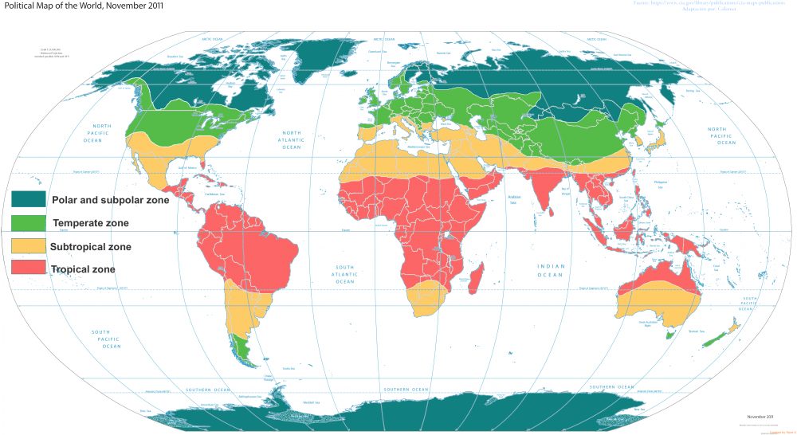
Klimazonen

Slide 2
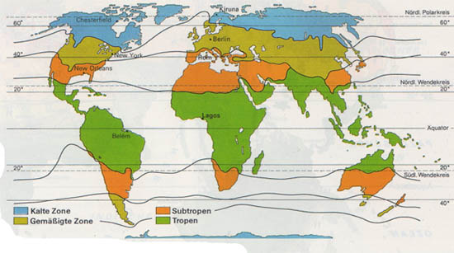
Eigenschaften von Klimazonen:
In einer Klimazone gibt es folgende Ähnlichkeiten bei Wetterphänomenen:
Niederschlag
Temperatur
Luftfeuchtigkeit
Sonnenschein

Slide 3
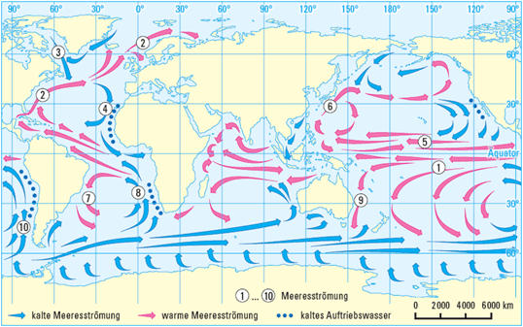
Einteilung in Klimazonen
Wichtige Faktoren, die zur Beeinflussung des Klimas beitragen:
Meeresströmungen
Verteilung von Land und Wasser
Höhenlage über dem Meer

Slide 4
Vorkommen und Unterteilung der Klimazonen:
Alle Klimazonen kommen auf der Nord- und Südhalbkugel vor.
Die Unterteilung dieser Bereiche erfolgt in vier Klimazonen.
Dazu gehört die polare Zone, die gemäßigte Zone, die subtropische und schließlich die tropische Zone.

Slide 5
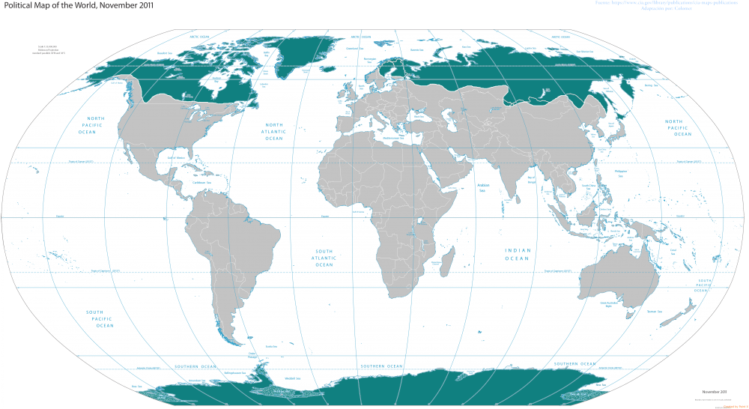
Die polare Zone
Die Polare Zone liegt im Norden und im Süden um die beiden Pole der Erde.
Die Menge der Niederschläge ist gering. Die Art des Niederschlags ist meist Schnee.

Slide 6
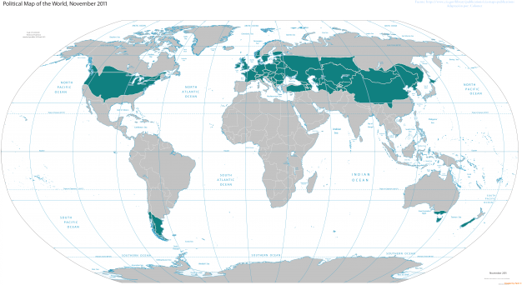
Die gemäßigte Zone
Die gemäßigte Zone liegt zwischen der polaren und der subtropischen Zone.
Hier gibt es alle vier Jahreszeiten.

Slide 7
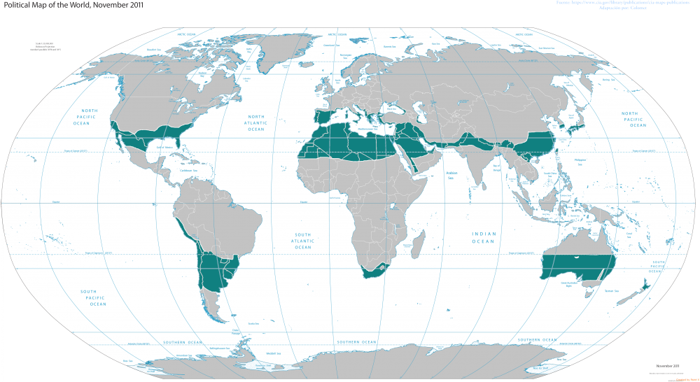
Die subtropische Zone
Die subtropische Zone liegt zwischen der gemäßigten Zone und der tropischen Zone.
Es gibt hohe Temperaturen im Sommer und mäßig kalte Winter.

Slide 8
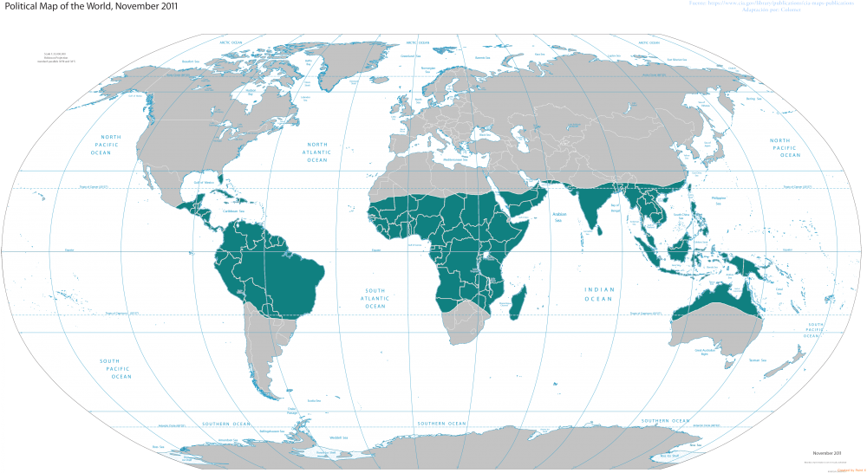
Die tropische Zone
Die tropische Zone liegt nördlich und südlich am Äquator.
Dort gibt es das ganze Jahr hohe Temperaturen.

Slide 9
Literatur:
TERRA-Online / Gymnasium. (2008). Meeresströmungen. Abgerufen von https://www2.klett.de/sixcms/list.php?page=infothek_artikel&extra=TERRA-Online%20/%20Gymnasium&artikel_id=388158&inhalt=klett71prod_1.c.386536.de
Meteo-Blue. (o.J.). Kalte Zone. Abgerufen von https://content.meteoblue.com/de/meteoscool/globale-klimazonen/kalte-zone
Meteo-Blue. (o.J.). Gemäßigte Zone. Abgerufen von https://content.meteoblue.com/de/meteoscool/globale-klimazonen/gemaessigte-zone
Meteo-Blue. (o.J.). Subtropische Zone. Abgerufen von https://content.meteoblue.com/de/meteoscool/globale-klimazonen/subtropische-zone
Meteo-Blue. (o.J.). Tropische Zone. Abgerufen von https://content.meteoblue.com/de/meteoscool/globale-klimazonen/tropische-zone
haus-und.heimat.eu. (o.J.). Gliederungsmöglichkeiten der Erde. Abgerufen von http://haus-und.heimat.eu/geographie/gliederungsmoeglichkeiten_der_erde.htm
Meteo-Blue. (o.J.). Globale Klimazonen. Abgerufen von https://content.meteoblue.com/de/meteoscool/globale-klimazonen

